Slide 1

计算方法 Computation Methods
Huazhong University of
Science and Technology
人工智能与自动化学院
刘雪明
电话：87543563
办公室：南一楼西303
xm_liu@hust.edu.cn

Slide 2
个人简介——刘雪明
2016/08至今，在华中科技大学人工智能与自动化学院担任专职教师；
2014/09至2016/02，在美国波士顿大学物理学院进行博士联合培养学习，2019年在美国哈佛医学院访问交流；2025年在牛津大学、伦敦玛丽女王大学访问交流
2010/06与2016/06分别在华中科技大学控制系，自动化学院获得学士与博士学位；
研究兴趣：复杂系统韧性与临界点预测、智能生物医疗大数据
https://scholar.google.com/citations?user=2zZNzAwAAAAJ&hl=en

Slide 3
计算方法
提问：计算方法是做什么用的？
输入复杂问题或运算
数值
分析
计算机
近似解
+ −
× ÷

Slide 4
课程定位
《计算方法》（又名“数值分析”）
目标：求解工程实际中的数学问题
特点：大量数学推导和计算，涉及建模
数 学
基础数学
计算数学
应用数学
概率论与数理统计
运筹学与控制论
数值逼近
基础课程：计算方法
数值代数
微分方程数值解

Slide 5



课程定位
《计算方法》（又名“数值分析”）
目标：求解工程实际中的数学问题
特点：大量数学推导和计算，涉及建模
我们为什么上这门课？
人工智能与自动化学院自动化专业大二学生
已学过的相关课程：微积分、线性代数、概率论
《计算方法》

Slide 6
实际问题求解流程
计算方法
应用
问题
数学模型
计算模型
修正
计算实现
实际
应用
计算方法：连接数学与应用科学的桥梁

Slide 7




实例1:图像的超分辨率显示
低分辨率图像放大后像素点之间的缺失值如何填充？
插值问题
Notes:
有的摄像头的光学分辨率是30万（实像素），却号称这个摄像头的分辨率是130万（包含虚拟像素）的

Slide 8
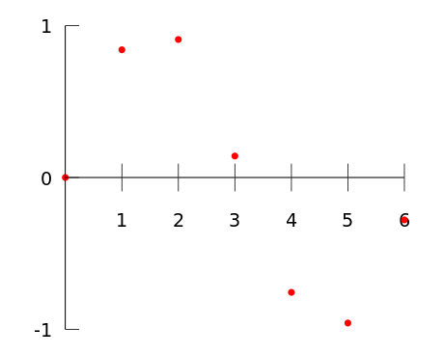

插值（Interpolation）
给定离散点集$\left\{\left(x_{i},y_{i}\right)\right\}, i=0, 1, 2, …, n$，构造一条函数曲线穿过这些数据点

Slide 9
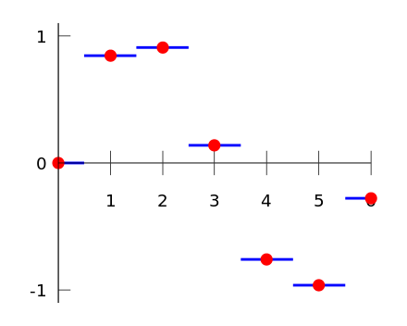

插值（Interpolation）
给定离散点集$\left\{\left(x_{i},y_{i}\right)\right\}, i=0, 1, 2, …, n$，构造一条函数曲线穿过这些数据点
1、最近邻常数插值
插值效果：

Slide 10

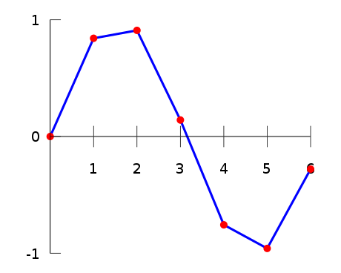
插值（Interpolation）
给定离散点集$\left\{\left(x_{i},y_{i}\right)\right\}, i=0, 1, 2, …, n$，构造一条函数曲线穿过这些数据点
2、线性插值
插值效果：

Slide 11
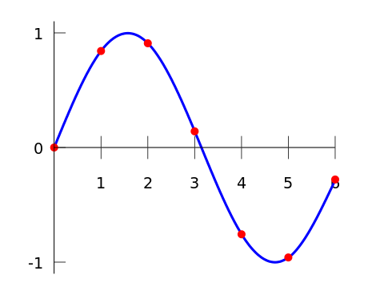

插值（Interpolation）
给定离散点集$\left\{\left(x_{i},y_{i}\right)\right\}, i=0, 1, 2, …, n$，构造一条函数曲线穿过这些数据点
3、多项式插值
插值效果：

Slide 12
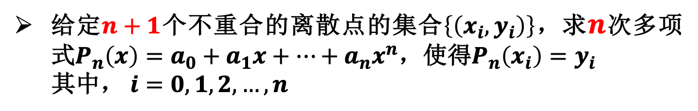
多项式插值
给定$n+1$个不重合的离散点的集合$\left\{\left(x_{i},y_{i}\right)\right\}$，求$n$次多项式$P_{n}\left(x\right)=a_{0}+a_{1}x+…+a_{n}x^{n}$，使得$P_{n}\left(x_{i}\right)=y_{i}$
其中， $i=0, 1, 2, …, n$

Slide 13
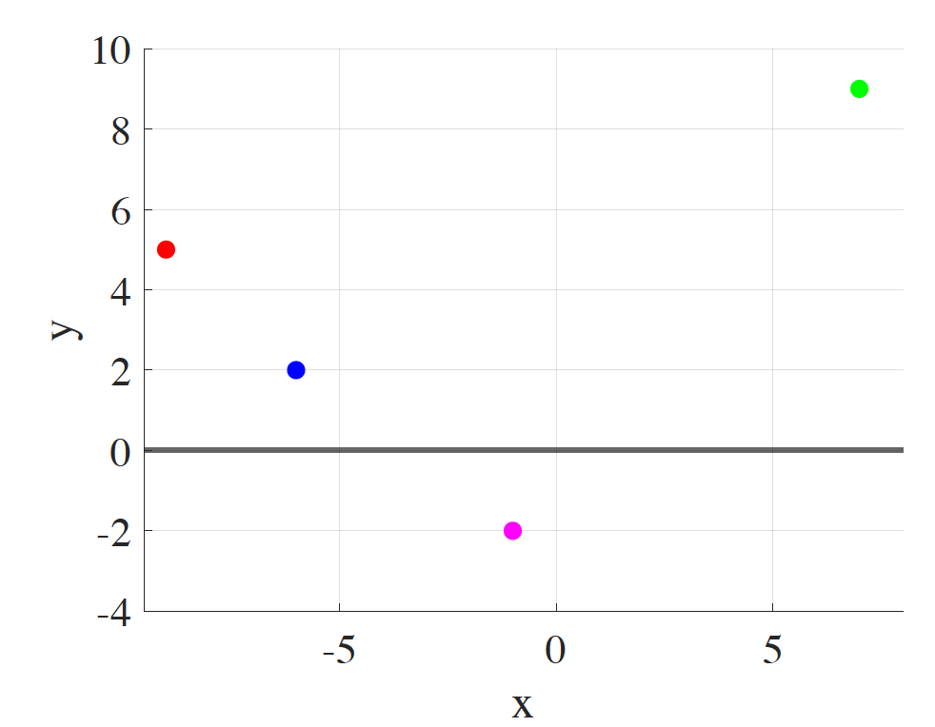

多项式插值
给定离散点集$\left\{\left(x_{0},y_{0}\right), \left(x_{1},y_{1}\right), \left(x_{2},y_{2}\right), \left(x_{3},y_{3}\right)\right\}$，构造一条多项式（？次）曲线穿过这些数据点

Slide 14

多项式插值
给定离散点集$\left\{\left(x_{0},y_{0}\right), \left(x_{1},y_{1}\right), \left(x_{2},y_{2}\right), \left(x_{3},y_{3}\right)\right\}$，构造一条多项式（3次）曲线穿过这些数据点

Slide 15
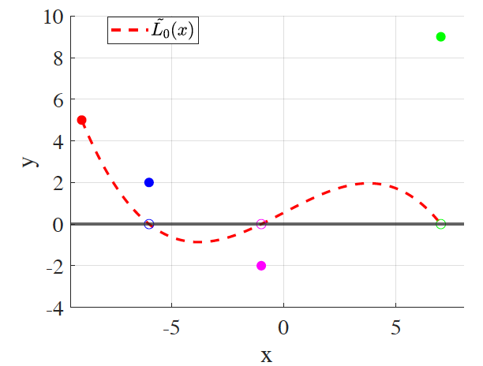

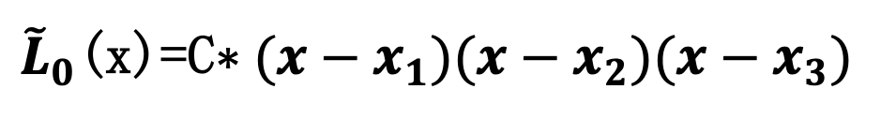
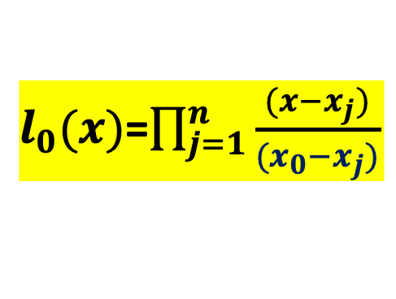
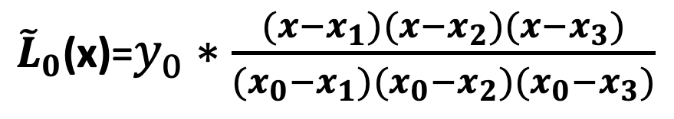
多项式插值
解题思路：构造4条曲线分别穿过其中1个数据点后叠加
？次多项式
3次多项式
1，构造1条曲线${\tilde{L}}_{0}$(x)穿过$\left\{\left(x_{0},y_{0}\right),\left(x_{1},0\right),\left(x_{2},0\right),\left(x_{3},0\right)\right\}$
${\tilde{L}}_{0}\text{(}\text{x}\text{)}$=C$∗(x−x_{1})(x−x_{2})(x−x_{3})$
曲线${\tilde{L}}_{0}\text{(}\text{x}\text{)}$穿过($x_{0},y_{0}\text{)}$，求得C
${\tilde{L}}_{0}\text{(}\text{x}\text{)}$=$y_{0}∗\frac{(x−x_{1})(x−x_{2})(x−x_{3})}{(x_{0}−x_{1})(x_{0}−x_{2})(x_{0}−x_{3})}$
$l_{0}(x)$=$\prod_{j=1}^{n}{\frac{(x−x_{j})}{(x_{0}−x_{j})}}$

Slide 16
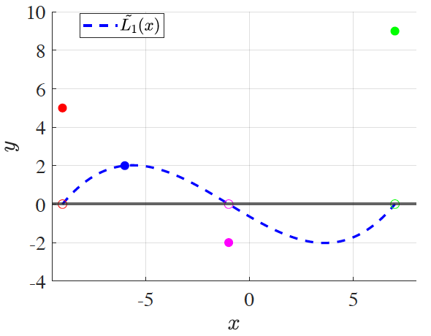
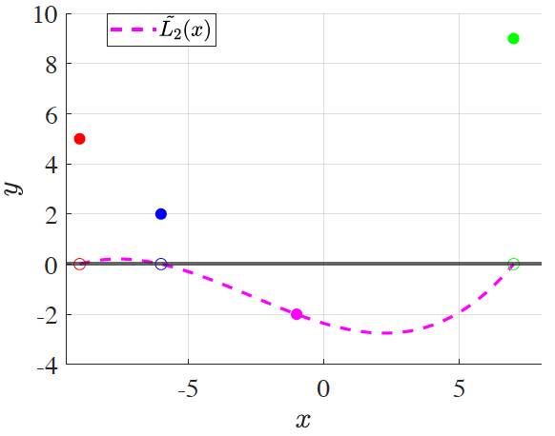
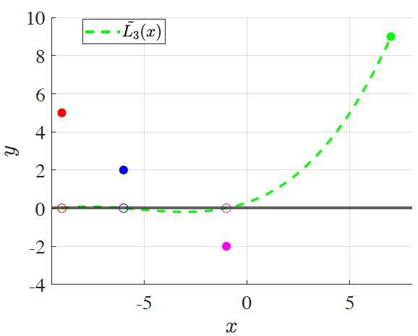


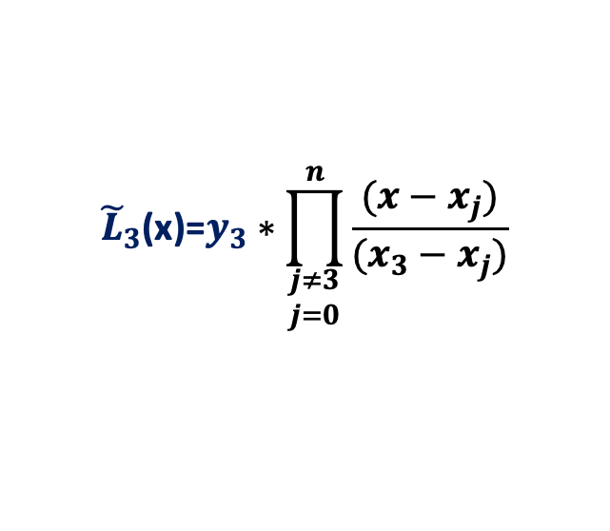



多项式插值
2，类似地，构造${\tilde{L}}_{1}$(x)， ${\tilde{L}}_{2}$(x)和 ${\tilde{L}}_{3}$(x)
$${\tilde{L}}_{1}\text{(}\text{x}\text{)=}y_{1}∗\prod_{\begin{aligned}j≠1 \\ j=0\end{aligned}}^{n}{\frac{(x−x_{j})}{(x_{1}−x_{j})}}$$
$${\tilde{L}}_{2}\text{(}\text{x}\text{)=}y_{2}∗\prod_{\begin{aligned}j≠2 \\ j=0\end{aligned}}^{n}{\frac{(x−x_{j})}{(x_{2}−x_{j})}}$$
$${\tilde{L}}_{3}\text{(}\text{x}\text{)=}y_{3}∗\prod_{\begin{aligned}j≠3 \\ j=0\end{aligned}}^{n}{\frac{(x−x_{j})}{(x_{3}−x_{j})}}$$
$$l_{1}(x)$$
$$l_{2}(x)$$
$$l_{3}(x)$$

Slide 17
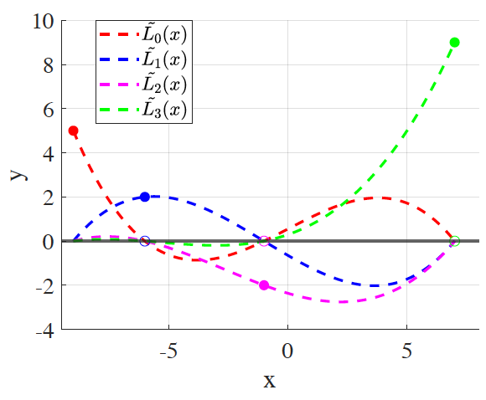
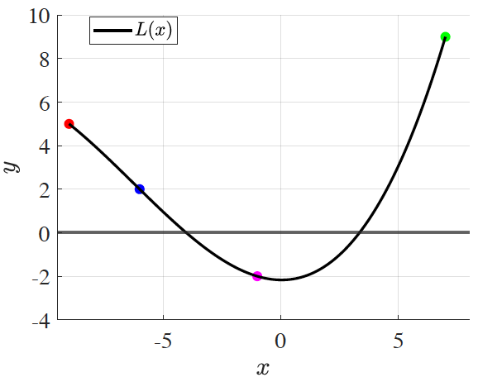
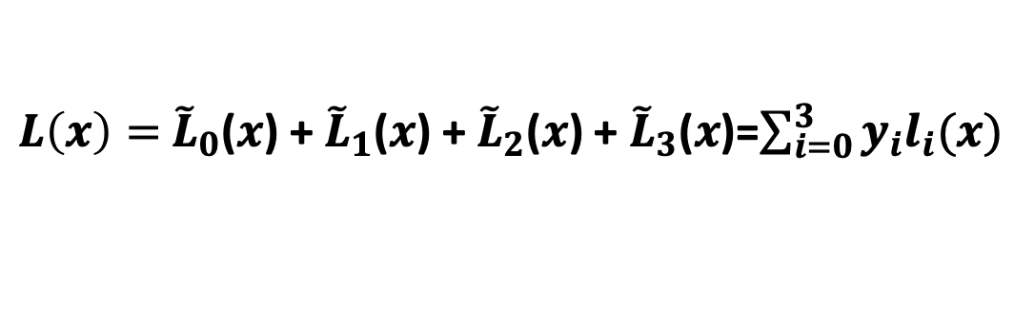
多项式插值
3，将四条曲线累加得到插值多项式$L(x)$
$L\left(x\right)=$ ${\tilde{L}}_{0}\text{(}x\text{) + }{\tilde{L}}_{1}\text{(}x\text{) +}$ ${\tilde{L}}_{2}\text{(}x\text{) +}$ ${\tilde{L}}_{3}\text{(}x\text{)}$=$\sum_{i=0}^{3}{y_{i}l_{i}(x)}$
拉格朗日插值法
拉格朗日基函数

Slide 18


实际问题求解流程
应用
问题
数学模型
计算模型
插值
拉格朗日插值
超分辨率显示
修正
计算实现
课后思考
实际
应用
插值效果

Slide 19

实例2:语音变调

Slide 20

实例3:自动驾驶汽车定位
Notes:
计算机视觉的目标定位

Slide 21
课程地图
数的浮点表示和误差
插值、函数逼近、数据拟合
数学模型
计算模型
计算实现
定积分
常微分方程
非线性方程
线性方程组
矩阵特征向量
梯形公式等
显式Euler公式等
牛顿迭代公式等
Jacobi迭代公式等
幂法等
Python
MATLAB等

Slide 22
误差
原始代码：
double x = 1.0;
double y = x/3.0;
if (x == y*3.0) cout<<“They are equal!”;
else cout<<“They are NOT equal.”;
引入误差容忍度
double x = 1.0;
double y = x/3.0;
if (fabs(x-y*3.0) < epsilon) cout<<“They are equal!”;
else cout<<“They are NOT equal.”;
注意：数学上的等价在计算机上不一定等效！

Slide 23
计算机中数的浮点表示
受计算机硬件的限制：
浮点数的尾数部分尾数是固定的为t位，如t＝64位，
浮点数的阶码 的大小有确定的范围
为了能在计算机中参与运算，计算机将自动用机器数 来代替该实数。
舍入误差界
误差的传播和积累方式决定算法的稳定性。

Slide 24
计算方法课程的核心概念
核心手段：将复杂运算转化为加减乘除运算
计算结果：数值解（近似解）
应用
问题
数学模型
计算模型
修正
计算实现
实际
应用
重要概念：误差

